Slide 1
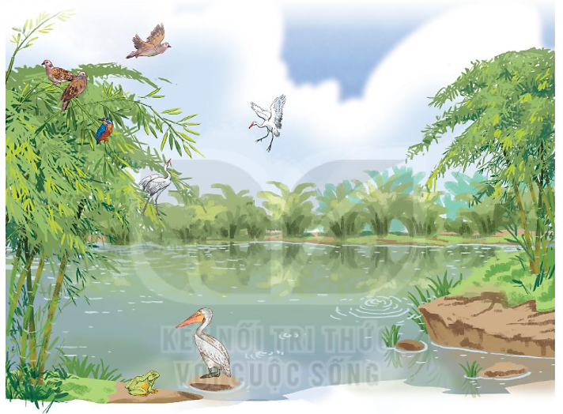
Bài 12 : Bờ tre đón khách

Slide 2

Khởi động

Slide 3


  Tiết 2

Slide 4

TRẢ LỜI CÂU HỎI

Slide 5

Đến chơi im lặng
Có bác bồ nông
Đứng nhìn mênh mông
Im như tượng đá.
Một chú bói cá
Đỗ xuống cành mềm
Chú vụt bay lên
Đậu vào chỗ cũ.
BỜ TRE ĐÓN KHÁCH
Bờ tre quanh hồ
Suốt ngày đón khách
Một đàn cò bạch
Hạ cánh reo mừng
Tre chợt tưng bừng
Nở đầy hoa trắng.
Ghé chơi đông đủ
Cả toán chim cu
Ca hát gật gù:
“ồ, tre rất mát!”.
Khách còn chú ếch
Ì ộp vang lừng
Gọi sao tưng bừng
Lúc ngày vừa tắt.
(Võ Quảng)
1. Những con vật nào đến thăm bờ tre?

Slide 6

2. Kết hợp từ ở cột A với từ ở cột B
A |  | B
đàn cò bạch |  | gật gù ca hát
chú bói cá |  | hạ cánh reo mừng
bầy chim cu |  | đứng im như tượng đá
chú ếch |  | đỗ xuống rồi bay lên
bác bồ nông |  | ì ộp vang lừng

Slide 7
Đến chơi im lặng
Có bác bồ nông
Đứng nhìn mênh mông
Im như tượng đá.
Một chú bói cá
Đỗ xuống cành mềm
Chú vụt bay lên
Đậu vào chỗ cũ.
BỜ TRE ĐÓN KHÁCH
Bờ tre quanh hồ
Suốt ngày đón khách
Một đàn cò bạch
Hạ cánh reo mừng
Tre chợt tưng bừng
Nở đầy hoa trắng.
Ghé chơi đông đủ
Cả toán chim cu
Ca hát gật gù:
“ồ, tre rất mát!”.
Khách còn chú ếch
Ì ộp vang lừng
Gọi sao tưng bừng
Lúc ngày vừa tắt.
(Võ Quảng)
3. Câu thơ nào thể hiện niềm vui của bờ tre khi được đón khách?

Slide 8




Đến chơi im lặng
Có bác bồ nông
Đứng nhìn mênh mông
Im như tượng đá.
Một chú bói cá
Đỗ xuống cành mềm
Chú vụt bay lên
Đậu vào chỗ cũ.
BỜ TRE ĐÓN KHÁCH
Bờ tre quanh hồ
Suốt ngày đón khách
Một đàn cò bạch
Hạ cánh reo mừng
Tre chợt tưng bừng
Nở đầy hoa trắng.
Ghé chơi đông đủ
Cả toán chim cu
Ca hát gật gù:
“ồ, tre rất mát!”.
Khách còn chú ếch
Ì ộp vang lừng
Gọi sao tưng bừng
Lúc ngày vừa tắt.
(Võ Quảng)
4. Tìm tiếng cùng vần ở cuối các dòng thơ trong đoạn thơ thứ nhất.

Slide 9
BỜ TRE ĐÓN KHÁCH
Bờ tre quanh hồ
Suốt ngày đón khách
Một đàn cò bạch
Hạ cánh reo mừng
Tre chợt tưng bừng
Nở đầy hoa trắng.
4. Tìm tiếng cùng vần ở cuối các dòng thơ trong đoạn thơ thứ nhất.

Slide 10

Đến chơi im lặng
Có bác bồ nông
Đứng nhìn mênh mông
Im như tượng đá.
Một chú bói cá
Đỗ xuống cành mềm
Chú vụt bay lên
Đậu vào chỗ cũ.
BỜ TRE ĐÓN KHÁCH
Bờ tre quanh hồ
Suốt ngày đón khách
Một đàn cò bạch
Hạ cánh reo mừng
Tre chợt tưng bừng
Nở đầy hoa trắng.
Ghé chơi đông đủ
Cả toán chim cu
Ca hát gật gù:
“ồ, tre rất mát!”.
Khách còn chú ếch
Ì ộp vang lừng
Gọi sao tưng bừng
Lúc ngày vừa tắt.
(Võ Quảng)
Học thuộc lòng 1 - 2 khổ thơ em thích.

Slide 11
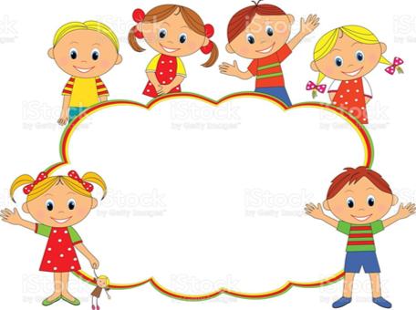
Luyện tập theo văn bản đọc

Slide 12


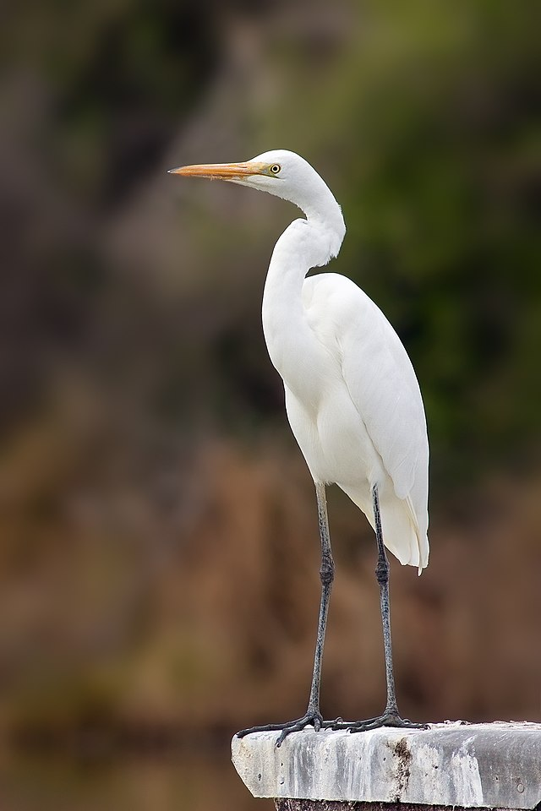
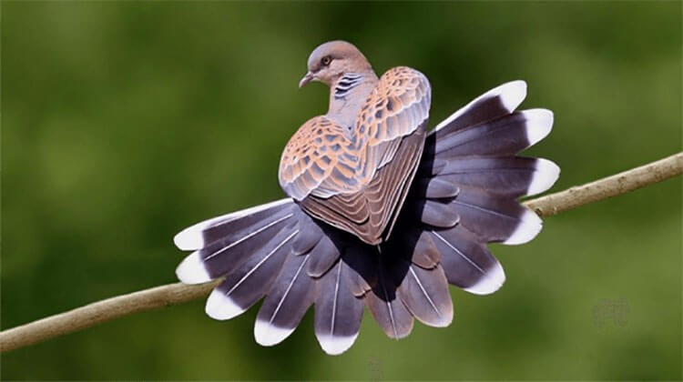
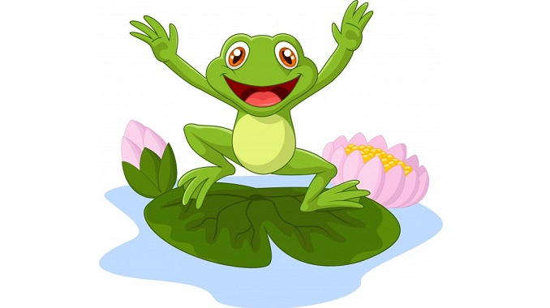
1. Tìm các từ ngữ trong bài thể hiện niềm vui của các con vật khi đến bờ tre.
Ca hát gật gù
reo mừng
Cò bạch
Chim cu
Ì ộp vang lừng
Ếch

Slide 13

2. Đặt một câu với từ ngữ vừa tìm được
M. - Thấy mẹ đi chợ về, em reo mừng chạy ra ôm chầm lấy mẹ.
- Các chú ếch con cứ ì ộp vang lừng quanh bờ ao.

Slide 14
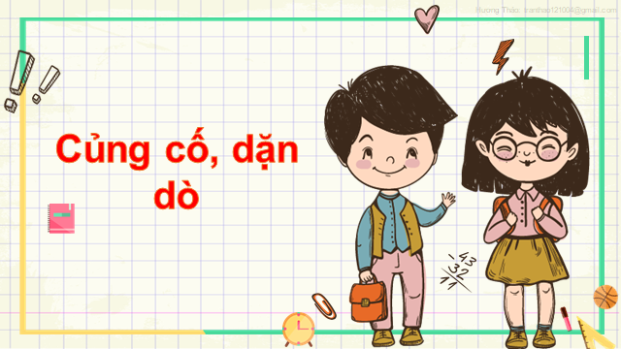
Củng cố, dặn dò

